Slide 1
Краматорська загальноосвітня школа №9
Шкільний квест у рамках довгострокового учнівського проекту «Будь здоров»
Станція «Здорова спина»
Інтегровані завдання підготували Русова І.М.- вчитель української мови та Гардаш М.В. – вчитель біології

Slide 2
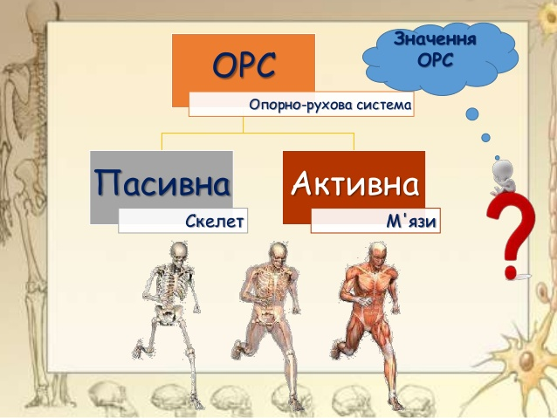

Slide 3
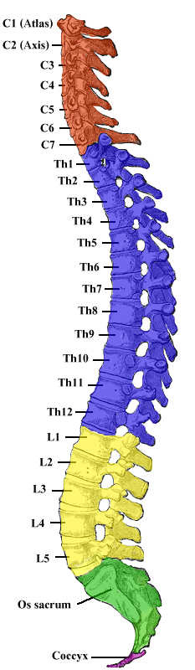
Хребетний стовп
Відділи хребта людини:
Червоний-Шийний;
Синій-Грудний;
Жовтий-Поперековий;
Зелений-Крижовий;
Фіолетовий-Куприковий

Slide 4
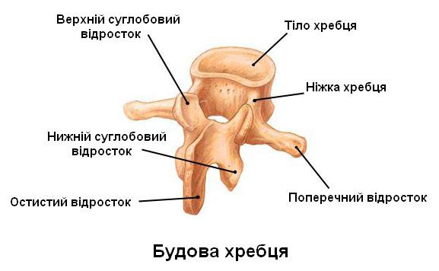
Хребці мають циліндричну форму і є міцним елементом опорного навантаження. Разом з тілом хребця дужка утворює хребцевий отвір. Отвори знаходяться в усіх хребцях в точному порядку, і в сукупності вони утворюють хребетний канал. Хребетний канал - це важливий елемент хребта, який вміщує в себе спинний мозок, посудини і нервові корінці.

Slide 5
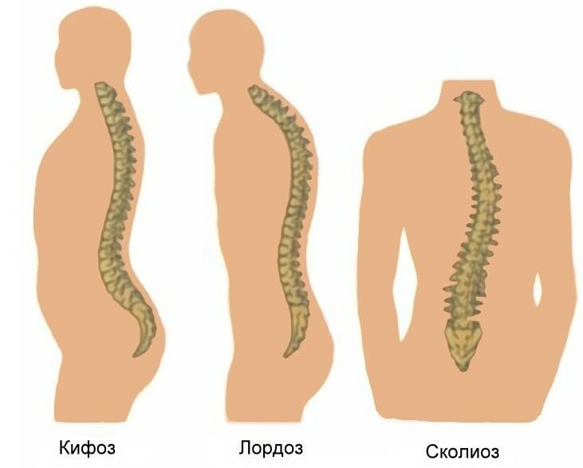
Кіфоз, лордоз і сколіоз
Поняття «кіфоз», «лордоз» — це не тільки назви фізіологічних вигинів хребта людини.
Це назви захворювань, які пов’язані з викривленням і виникають коли порушуються або деформуються вигини хребта людини.

Slide 6
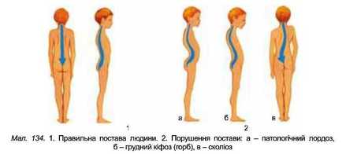
Порушення постави
Кіфоз (іл. б) - виявляється в сутулості, а у тяжких випадках — горбатості («кругла спина»). Для людини, яка має кіфоз, характерні зведені плечі, крилоподібні лопатки, звуження грудної клітки.
Лордоз — надмірний вигин хребта вперед («сідлоподібна спина»). Найчастіше виникає в поперековому відділі (іл. а).
Ознаками лордозу є: плоска грудна клітка, плечі нахилені вперед, живіт випинається.
Лордоз може спричинятися вивихами тазових суглобів, надмірною масою тіла тощо.
Сколіоз — дугоподібне викривлення хребта вбік від осі хребетного стовпа (іл. в).

